Slide 1


课文
词语

Slide 2
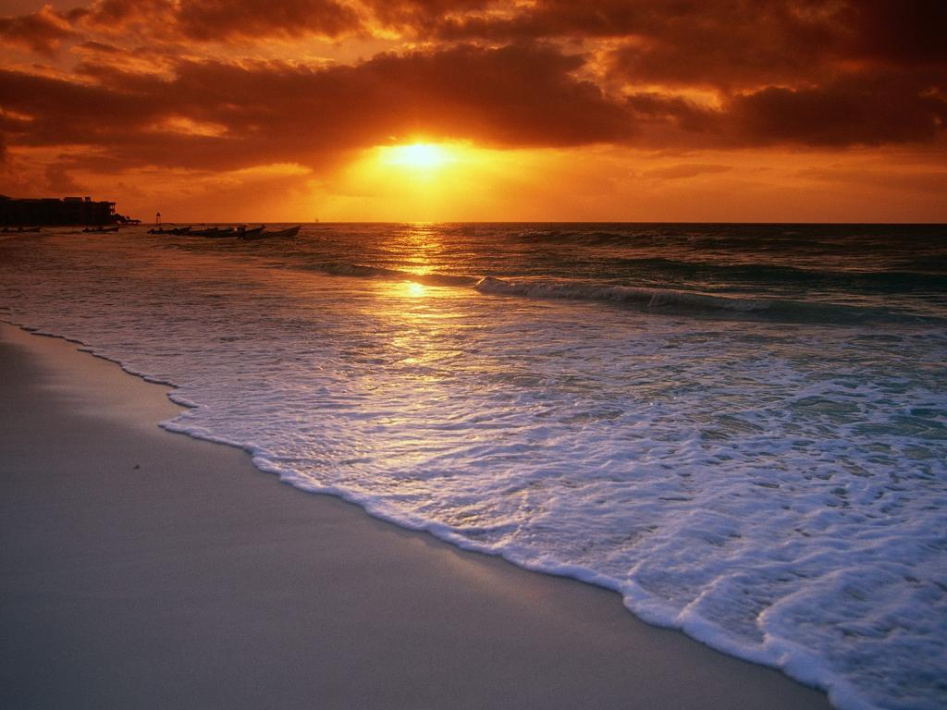


Slide 3
我家住在大海边

Slide 4
天蓝蓝，海蓝蓝，
我家住在大海边。
海边有个月亮湾，
湾里有条打鱼船。
船上有位老爷爷，
他的故事说不完。

Slide 5
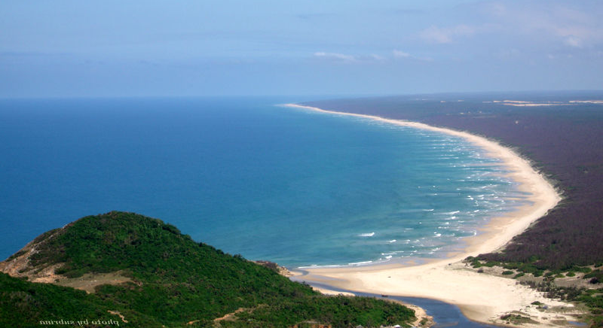
湾
弯

Slide 6
月亮湾
海边有个月亮湾

Slide 7


打鱼船
湾里有条打鱼船

Slide 8

船上有位老爷爷

Slide 9
船上有位老爷爷

Slide 10
船上有位老爷爷,
他的故事说不完。

Slide 11

天蓝蓝 , 海蓝蓝，
我家住在大海边。
海边有个月亮湾，
湾里有条打鱼船。
船上有位老爷爷，
他的故事说不完。

Slide 12
爷爷给丁丁说.

Slide 13
爷爷有说不完的故事，丁丁就有听不完的故事。

Slide 14
yuè liàng wān
湾
月 亮
弯
shuō bù wán
说 不 完
zhù zài tā de yí wèi
住 在
他的
一位
dǎ yú chuán
打鱼 船

Slide 15
试一试
说不完 写不完
？不完
听不？ 看不？
？不 ？

Slide 16
亻
住 在
他的
一位

Slide 17
打鱼船 打水
打字
打 ？ 打 ？ 打 ？

Slide 18
yuè liàng wān yì tiáo
月 亮
湾
一 条
lǎo yé ye shuō bù wán
老爷爷
说 不 完
zhù zài tā de yí wèi
住 在
他的
一位
dǎ yú chuán
打鱼 船

Slide 19
我家住在大海边
天蓝蓝，海蓝蓝，
我家住在大海边。
海边有个月亮湾，
湾里有条打鱼船。
船上有位老爷爷，
他的故事说不完。

Slide 20
请把句子补充完整：
我家住在大海边。
我家住在
我家住在
家住在

Slide 21
我家住在大海边
天蓝蓝，海蓝蓝，
我家住在大海边。
海边有个月亮湾，
湾里有条打鱼船。
船上有位老爷爷，
他的故事说不完。

Slide 22
天蓝蓝 , 海蓝蓝，
我家住在大海边。
海边有个月亮湾，
湾里有条打鱼船。
船上有位老爷爷，
他的故事说不完。

Slide 23


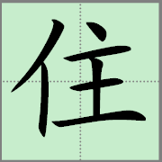
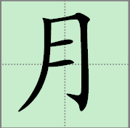
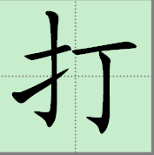
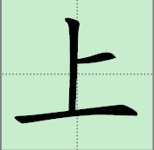
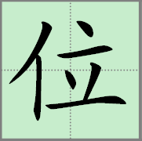
我来读一读
zhù
yuè
dǎ
提
横折钩
shàng
wèi

Slide 24
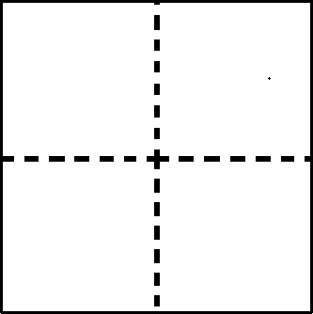
我来写一写
1、看一看，写一写
dǎ
从左往右

Slide 25
2、我会组词
打（打开）（打水）
（打字）（打电话）

Slide 26
3、看一看，写一写，评一评
yuè
从外向内
弯弯的月儿两头尖

Slide 27
4、我会组词
月（月亮）（月儿）
（月光） （年月）

Slide 28
5、比一比，记一记，写一写
zhù
wèi
从左往右

Slide 29
6、我会组词
住（住家）（住在）
（住房）（居住）
位（一位）（座位）
（方位）（位子）

Slide 30

7、我会学，我会写
shàng

Slide 31
8、我会组词
上（上午）（上学）
（上班）（上课）

Slide 32
我来说一说
1、我 家 住 在 大 海 边。
我 家 住 在
住 在
2、船 上 有 位 老 爷 爷。
上 有 位
有 位

